Slide 1
AFETLERDE TRİAJ HEMŞİRELİĞİ
Hemşire Ezgi AYAZLAR
Ankara Üniversitesi Tıp Fakültesi
İbni Sina Araştırma ve Uygulama Hastanesi
Acil Tıp Anabilim Dalı
ULUSLARARASI AFET VE ACİL TIP KONGRESİ 2016

Slide 2
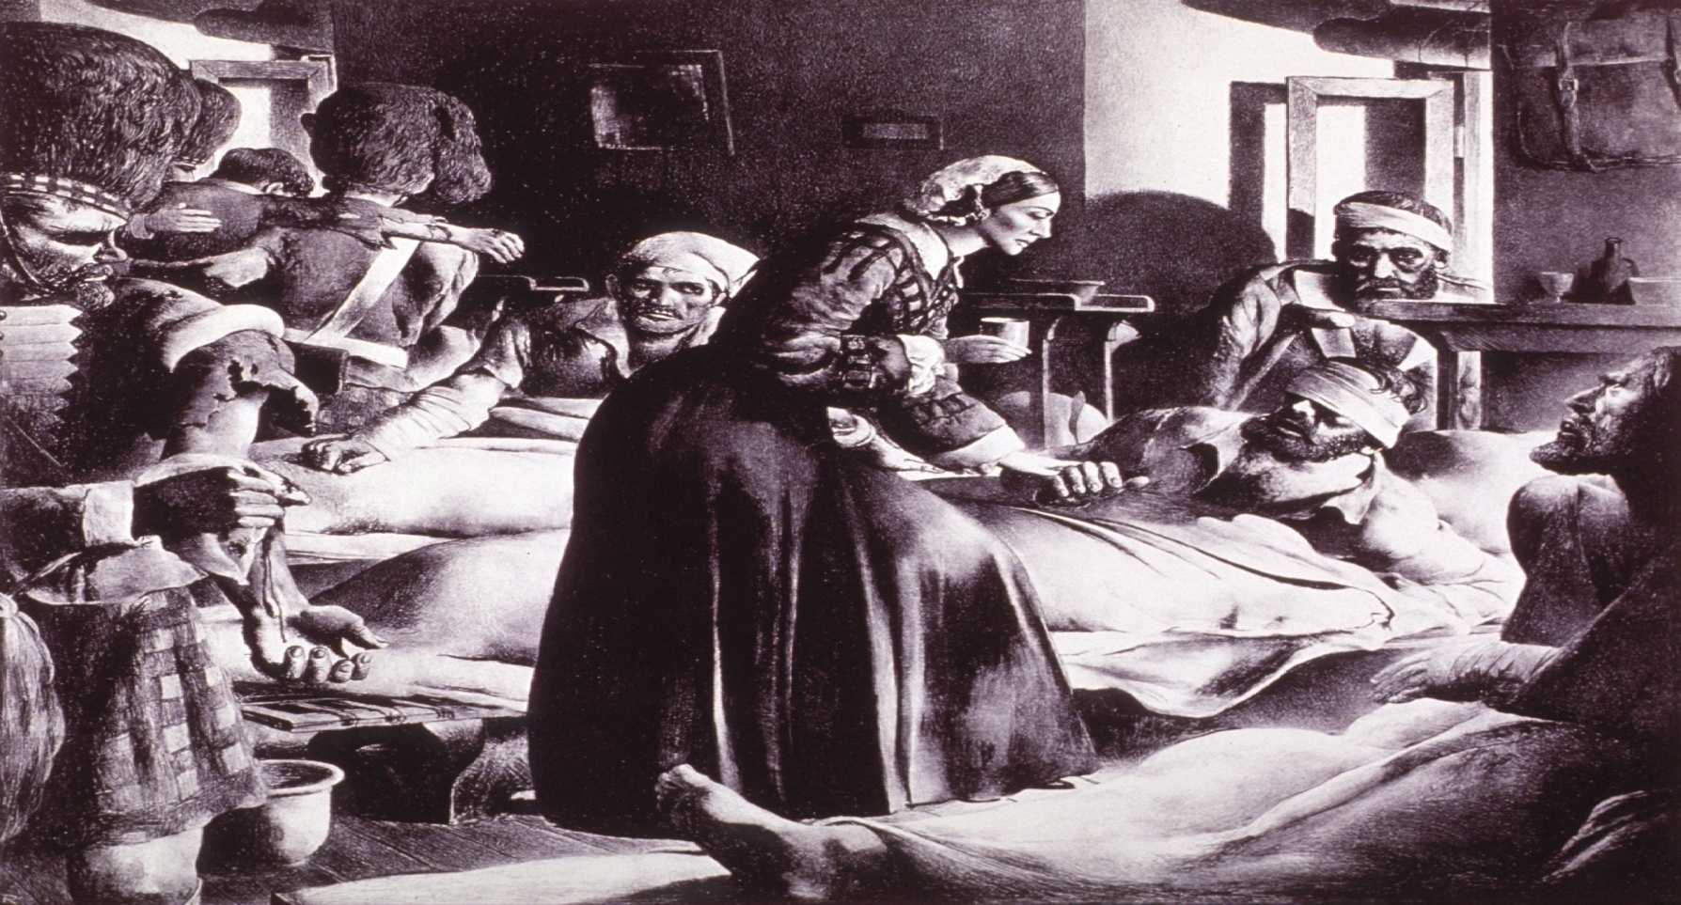
‘Tanrının en değerli armağanı olan hayat,
çok defa hemşirenin ellerine terkedilmiştir.’
Florance Nigthingale

Slide 3
Afetler doğal olarak ya da insan eliyle meydana gelen çok sayıda insan ölümüne, yaralanmasına ve hastalanmasına sebep olan olaylar olarak tanımlanabilir.
Afetler, toplumun günlük yaşam düzenini bozar ve uyum sağlama kapasitesinin üzerinde olup dış destekler gerektirir.
Triaj: Acil Sağlık Hizmetlerine göre; çok sayıda hasta ve yaralının bulunduğu durumlarda, bunlardan öncelikli tedavi ve nakil edilmesi gerekenlerin tespiti amacıyla olay yerinde ve bunların ulaştırıldığı her sağlık kuruluşunda yapılan hızlı seçme ve kodlama işlemidir.

Slide 4
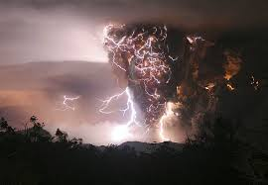
Doğal afetlere; deprem, heyelan, sel, çığ, yanardağ patlamaları, tsunami örnek verilebilirken; insan eliyle oluşan afetlere ise yangın, endüstriyel kazalar, trafik kazaları, terörizm, silahlı saldırı örnektir.

Slide 5
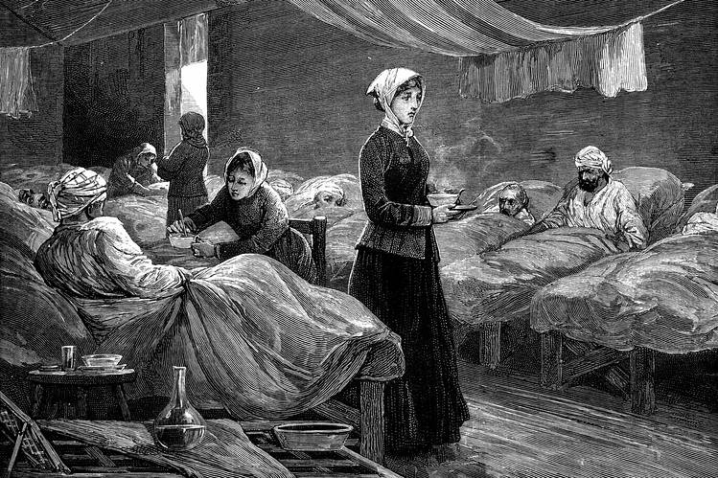
Toplumu böylesine derinden etkileyen, çok sayıda ölüm ve yaralanmaya sebep olan olaylar sürecinde, meslek anlayışının temelinde “bireyi, biyo-psiko-sosyo-kültürel açıdan bütüncül olarak ele almak” olan hemşirelik mesleğinin rol alması kaçınılmaz bir gerekliliktir.
Florence Nightingale’in Kırım Savaşı’nda aldığı rolden sonra hemşireler tarih boyunca, yaşanılan doğal veya insan yapımı afetlerde aktif rol almışlar, gönüllü afet yönetimi ve iş gücü kaynağını oluşturmuşlardır.

Slide 6
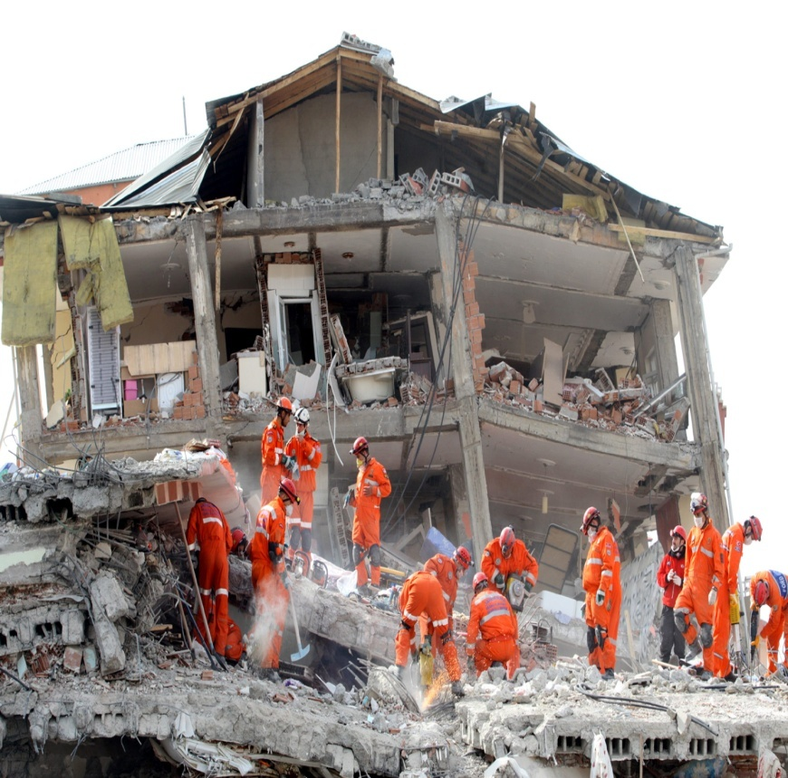
Afetlere yönelik çalışmalar toplumun tamamını kapsayarak planlanmakta, yönlendirilmekte, desteklenmekte, koordine edilmekte ve ihtiyaçlar doğrultusunda mevzuat ve kurumsal yapılar oluşturulmakta veya var olanlar yeniden düzenlenmektedir.
Ülkemizde afet yönetim sistemi ve uygulanan afet politikaları ve dolayısıyla da afet hemşireliği 1999 Gölcük Depremi ile “uyanma dönemi”ne geçmiştir .Günümüzde yaşadığımız insan eliyle oluşan afelerde yer alan terör olayları bu konunun önemini tekrar gündeme getirmiştir.

Slide 7
Uluslararası Hemşirelik Konseyi (ICN); hemşirelerin hangi alanda özelleşmiş olurlarsa olsunlar (eğitimci, araştırmacı, yönetici, klinisyen), her birinin;
Afet bakımını planlama ve yürütme yeteneklerine en iyi şekilde sahip olması gerektiğini,
Afete hazırlık ve müdahalelerin bütün hemşirelerin bilgi ve becerilerinin bir parçası olması gerektiğini vurgulamıştır.

Slide 8
Afet hemşiresinin afet yönetimi sürecindeki görev dağılımı;
Afet öncesinde hazırlık ve önleme,
Afet sırasında zararların azaltılması,
Afet sonrasında müdahale etme ve iyileştirmedir.

Slide 9
Hemşirelerin afet yönetiminde başarılarını arttıran faktörler;
Uygulama,
Eğitim
Afet deneyimidir.
Herhangi bir afet anında; koordinasyon ile işbirliği yapmada, önceliklerin belirlenmesinde ve müdahale planını uygulamada, önleyici akut bakım ihtiyaçlarını karşılamada hemşirelerin kritik rol alması ve üstün beceriler göstermesi gerekmektedir.

Slide 10
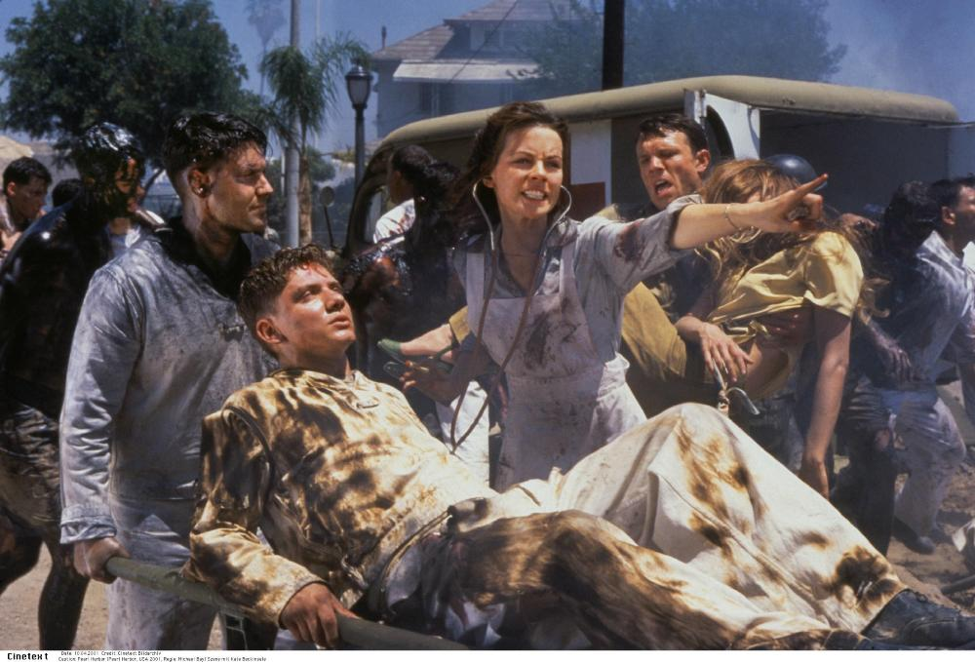
Afetlerde ilk görev alan birim genellikle 112 ekipleri ve hastanelerin acil servisleri olmaktadır.
Bu da triaj hemşiresinin afetlerde rolünün önemini artırmaktadır.

Slide 11
Triaj Hemşiresinin Afetlerdeki Rolü
Triaj hemşiresinin afet durumunda acil servise gelen hastaların durumlarına göre ilgili alanlara alınmasını sağlamak,
Acil müdahale gerektiren durumların hemen müdahale edilmesini sağlamak,
Alanlar içinde ise aciliyet sıralamasını yapmak
Afetlerin yarattığı hastalık, yaralanma ve ölümlerin belirli bir sistemle ve düzenli kayıt altında olması,
Hasta ve yaralı bakımlarının bütüncül ve en kısa sürede olabilmesi
açısından afet triaj hemşireliği önemli etkiye sahiptir.

Slide 12
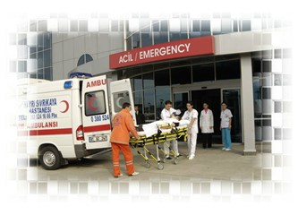
Afetlerde triaj hemşiresi;
Olayın büyüklüğünü belirlemeli,
Öncelikleri ve hedefleri oluşturmalı,
Triaj ve hemşirelik bakımının devamını sağlamalıdır.

Slide 13
Afet süreci ülkemizde basamakları yeni yeni oturan bir süreç olup, hemşirelik mesleği bu süreçte büyük öneme sahiptir.
Afet hemşireliği ve afetlerde triaj hemşireliği eğitimleri belirli aralıklarla düzenlenmelidir. Hemşirelerin afet konusundaki eğitimlerine önem verilmeli, çok sayıda hemşirenin afetlerde afete yönelik kalifiye bakım verebilecek seviyede olması desteklenmelidir.

Slide 14
Hemşirelik mesleği afet bakımını planlama ve yürütme yeteneklerine en iyi şekilde sahip olmalı, afete hazırlık ve müdahalelerin bütün hemşirelerin bilgi ve becerilerinin bir parçası olması gerektiği unutulmamalıdır.

Slide 15
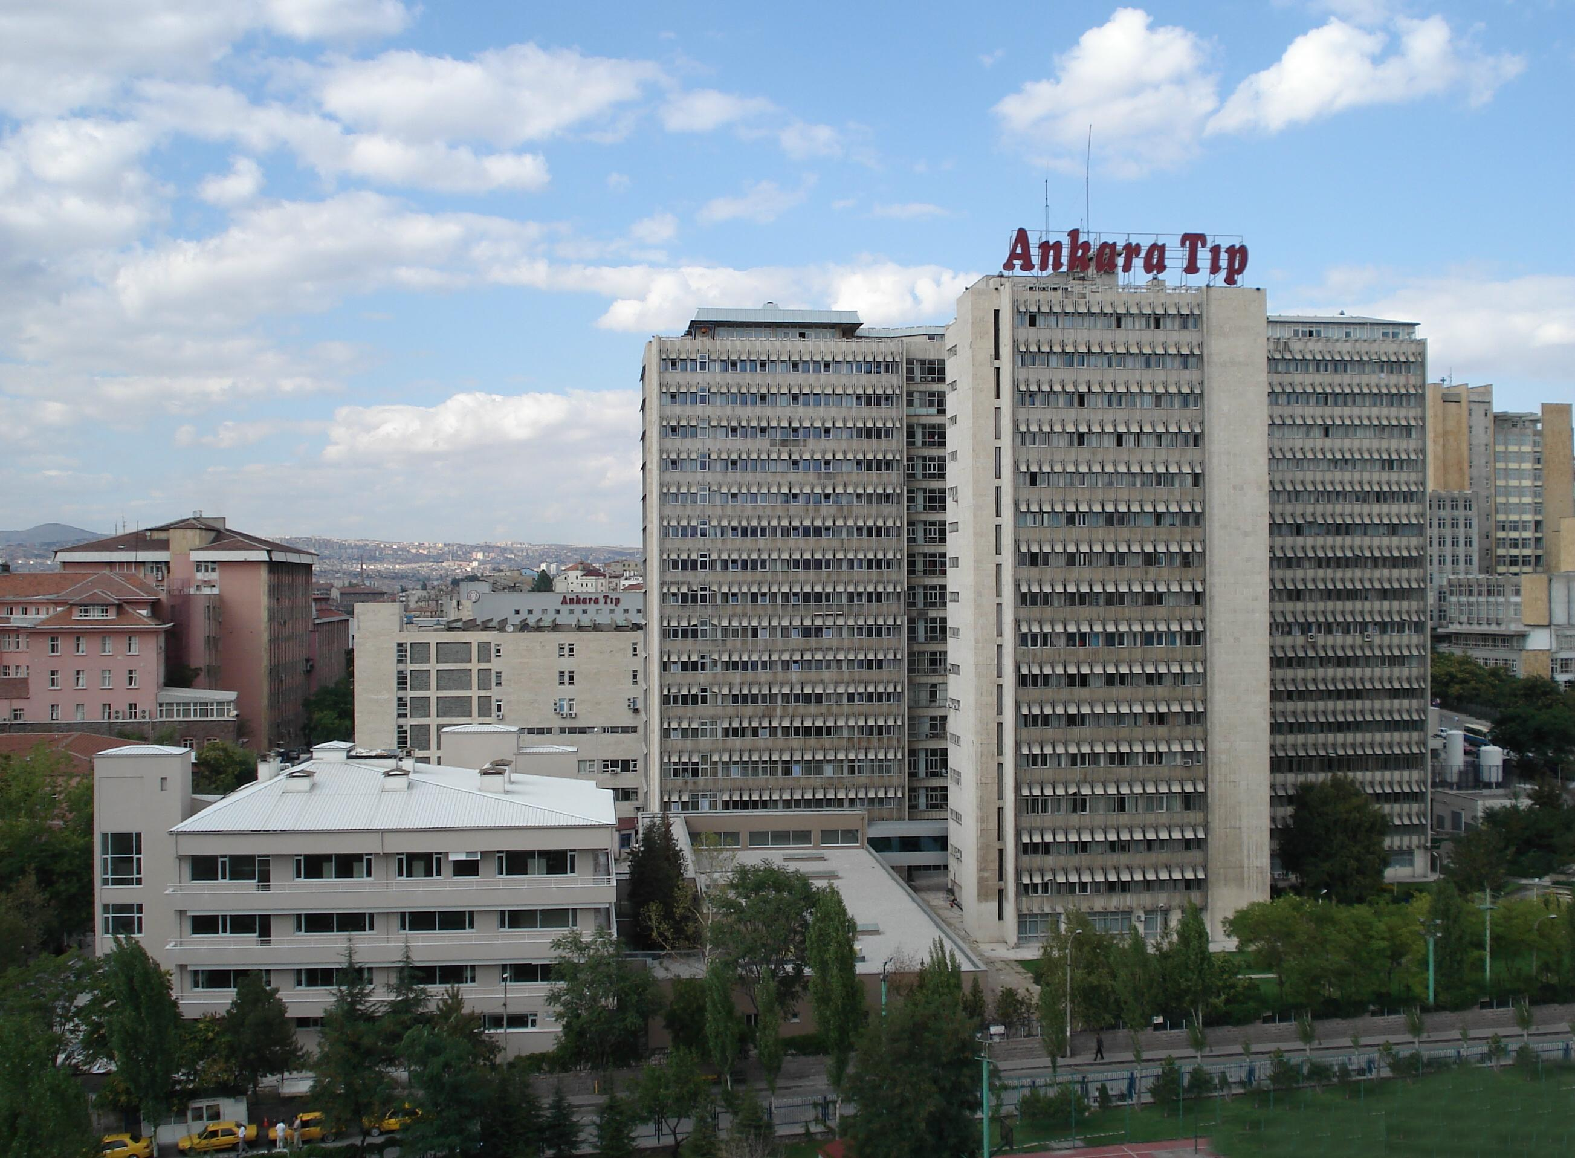
İlginize Teşekkür Ederim

